Slide 1
Муниципальное бюджетное дошкольное образовательное учреждение детский сад №15 «Дюймовочка» Старооскольского городского округа Игра 7 Назови профессию по первой букве
Подготовили:
Дятлова Т.В., Дорохина С.В., воспитатели
Шмоткина А.И., учитель- логопед

Slide 2
Игровые правила
Цель: систематизировать знания о людях различных профессий. Закреплять умение называть профессию человека по заданной букве и форменной одежде. Тренировать в чтении слов.
Ход игры
Ребёнку предлагается назвать букву на слайде и перечислить людей, чьи профессии начинаются с данной буквы. Нажав на картинку можно проверить правильность ответа, прочитав его за картинкой.

Slide 3
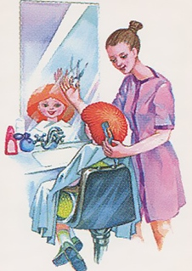
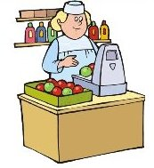
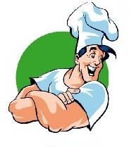
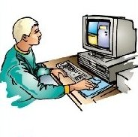
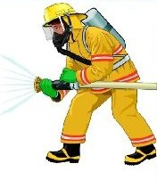
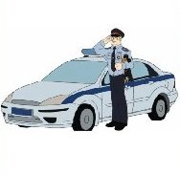
Почтальон
Продавец
Повар
Парикмахер
П
Программист
Пожарный
Полицейский

Slide 4
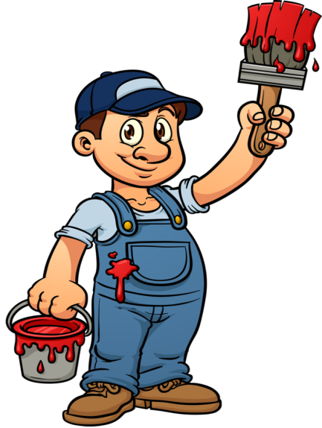
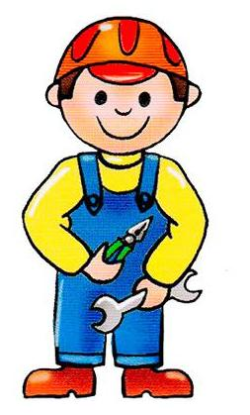
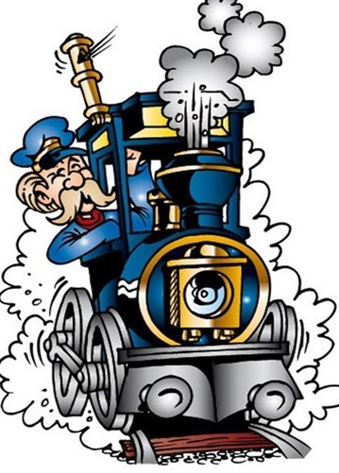
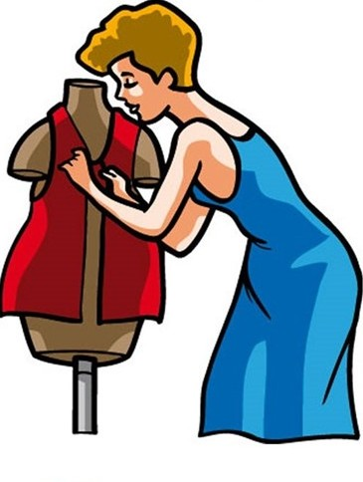
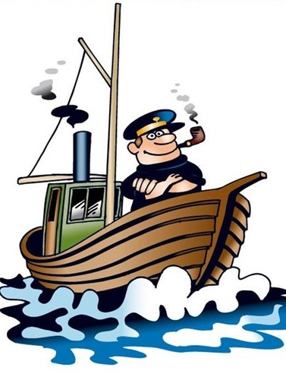
Менеджер
Машинист
Механик
Маляр
Модельер
М
Медсестра
Моряк

Slide 5
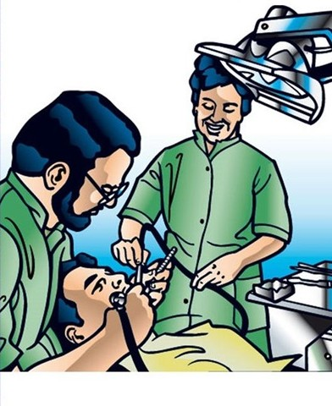
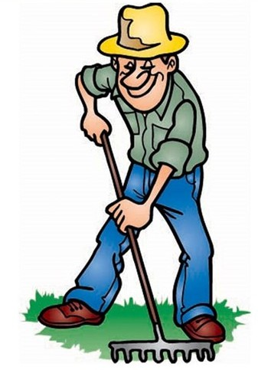
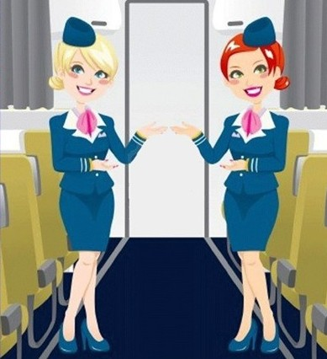
Слесарь
Судья
Стоматолог
С
Садовник
Стюардесса
Строитель

Slide 6
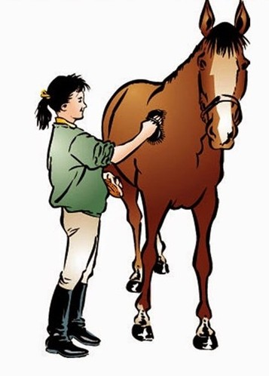
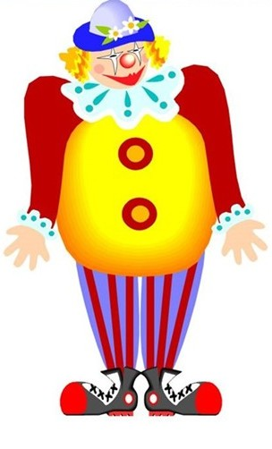
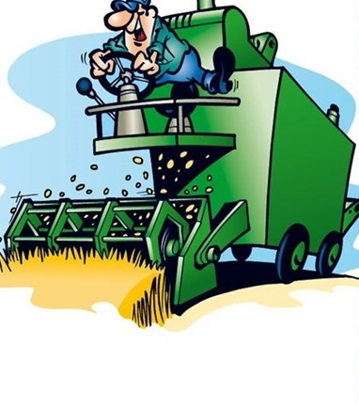
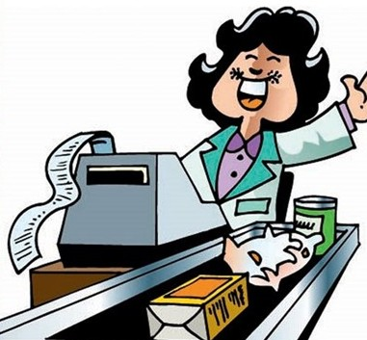
Клоун
Космонавт
Коневод
К
Кузнец
Комбайнёр
Кассир

Slide 7
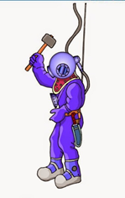
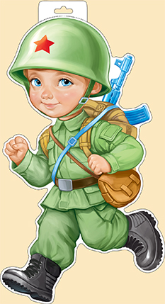
Врач
Ветеринар
Водитель
Воспитатель
В
Водолаз
Военный

